Slide 1
Ochorenia NS

Slide 2
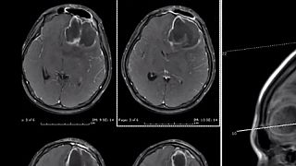
Absces mozgu

Slide 3
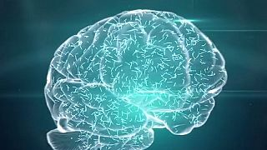
Alzheimerova choroba
https://zdravoteka.webnoviny.sk/choroby/alzheimerova-choroba/

Slide 4

Chronický únavý syndróm

